Slide 1
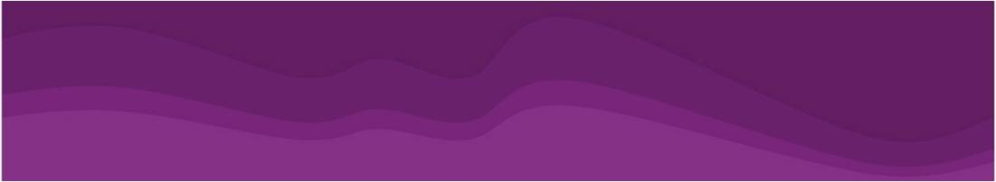
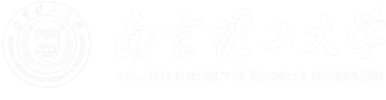
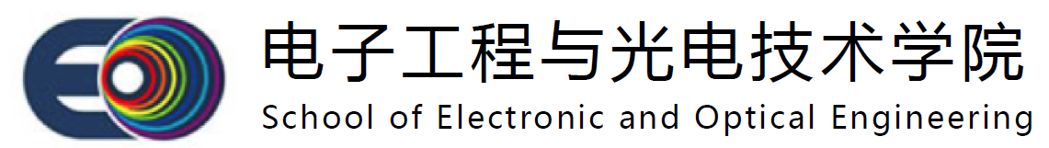

应用光学 (第19讲)
Applied Optics
左 超
南京理工大学电光学院光电技术系
Jiangsu Key Laboratory of Spectral Imaging & Intelligent Sense (SIIS)
Nanjing University of Science and Technology,
Nanjing, Jiangsu Province 210094, China

Slide 2
7.光学像差
教学大纲
•几何像差（单色像差）
– 起源于非近轴光线的聚焦
• 球差 (spherical aberration)
• 彗差 (coma)
• 像散 (astigmatism)
• 场曲 (field curvature)
• 畸变 (distortion)
•色像差 Chromatic aberration
– 起源于透镜折射率随波长改变，因此不同颜色聚焦在不同位置

Slide 3
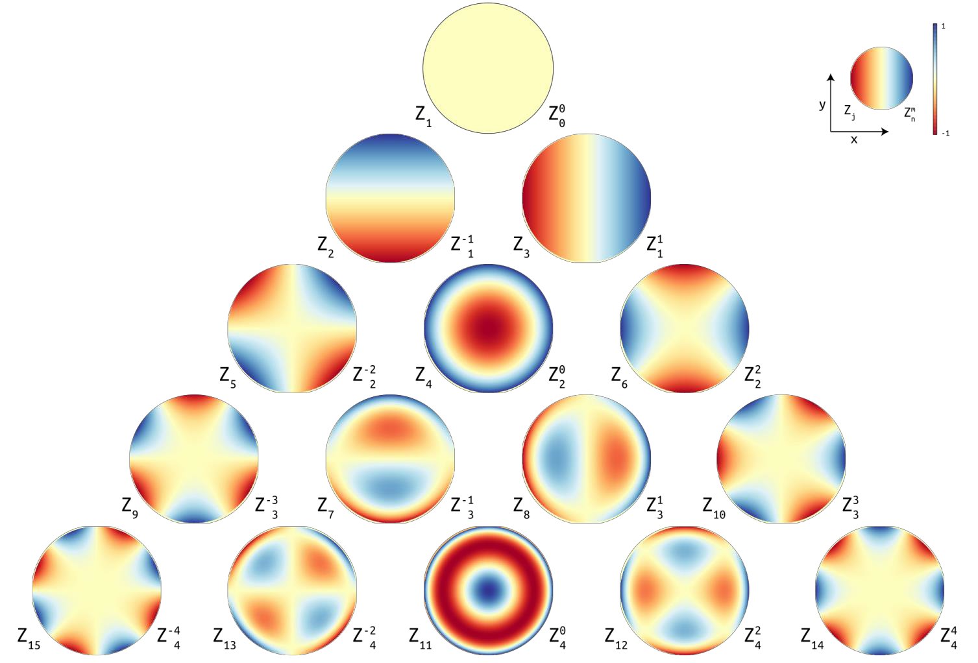
7.1 像差的起源
• 球差 (spherical aberration)
• 彗差 (coma)
• 像散 (astigmatism)
• 场曲 (field curvature)
• 畸变 (distortion)

Slide 4

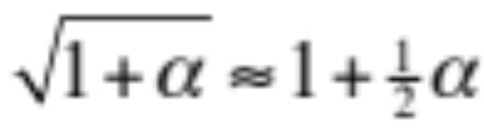

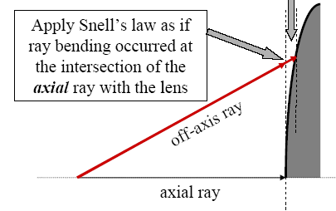
何谓傍轴近似(paraxial approximation)？
4.1 几何光学的概念—回顾
光轴：透镜入射面上圆柱对称的中心轴
  完美的对光：入射光线平行且对称于光轴
  傍轴近似：入射光线很靠近光轴
    夹角很小：可用下列近似方程式来处理角度α
Δx
    距离很近（透镜很薄）：可忽略离轴光与透镜交会点和光轴与透镜交会点间的横向距离差Δx（可将离轴光开始折射的位置视为与光轴和透镜交会处同一位置）
α

Slide 5
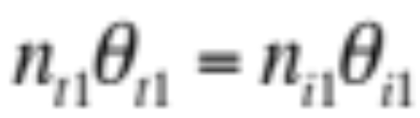
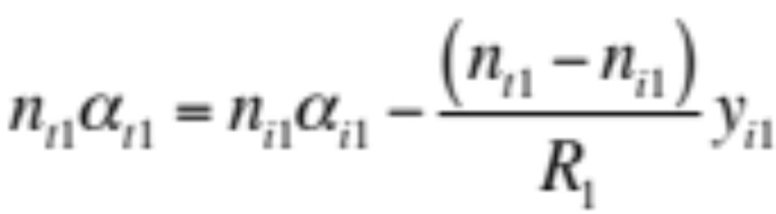
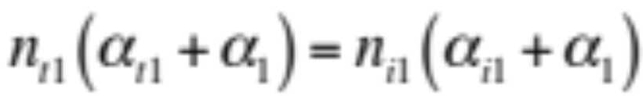
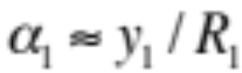
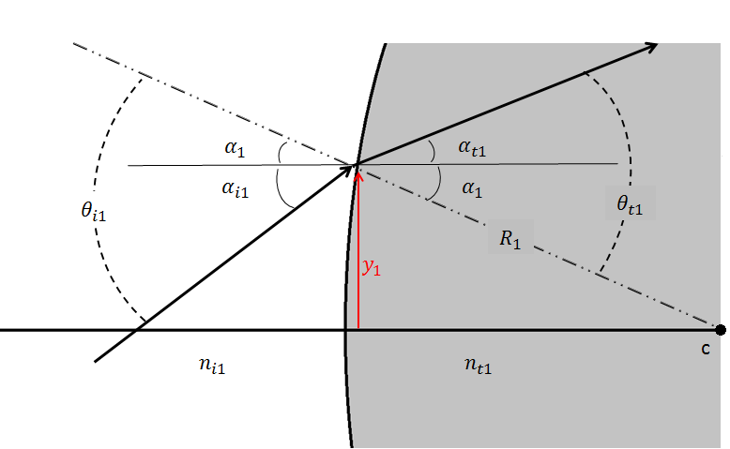

光线在球面折射
4.2 光线的数学描述-回顾
聪明的解法
Ｒ是球面的曲率半径
傍轴近似
两个都是傍轴近似的假设

Slide 6
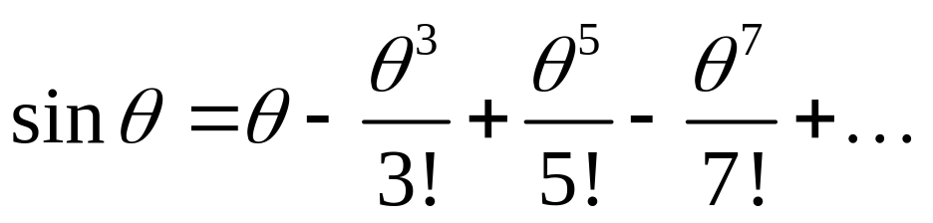
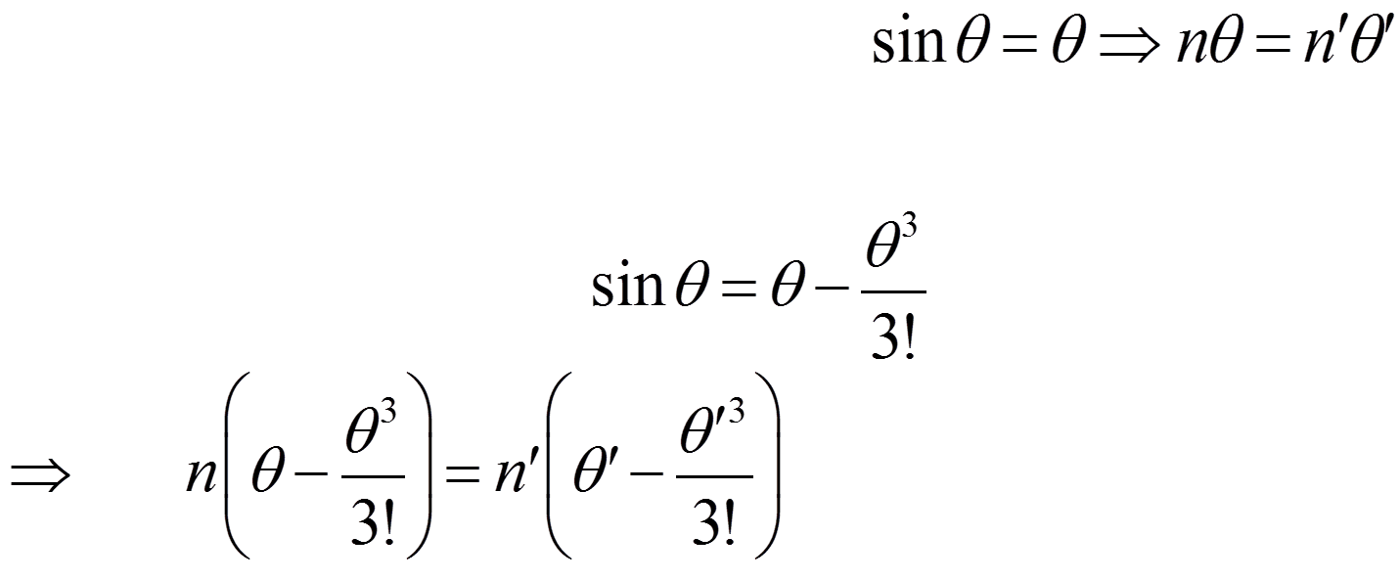
7.1 像差的起源
当入射角度不再适合近轴近似时
傍轴近似
Seidel近似
近轴近似就是正弦函数的一阶近似
当角度太大时，需要用更高阶的级数来近似正弦函数：三阶近似（Seidel近似）

Slide 7
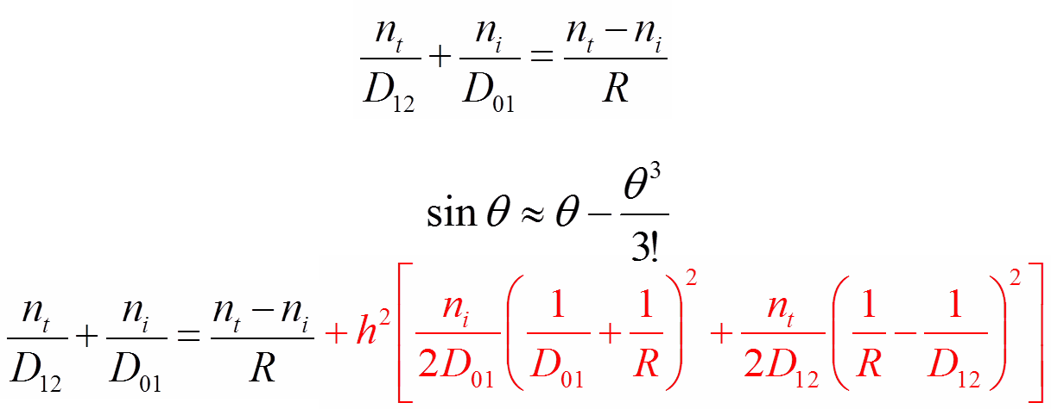
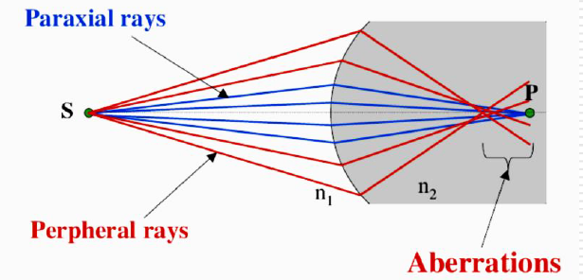
7.1 像差的起源
考虑球面折射
• 当有近轴近似时
• 若加入非近轴考虑
傍轴近似
h
h越大，越不满足傍轴折射

Slide 8
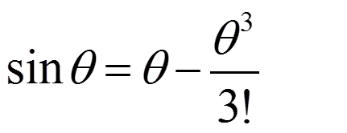
7.1 像差的起源
非近轴近似情况
无法用简单的矩阵方式表达
必须用其他方法描述
Seidel 多项式展开
–当考虑
所产生的像差称为三阶像差

Slide 9
7.1 像差的起源
像差的意义
如果没有像差，点光源经过透镜出射的光线应该全都会汇聚在一个点上
意即出射光线波前应为完美的球面
波前像差即为实际波前与理想球面波前的差
object plane
wave aberrations
image plane
transverse aberrations
optical system
longitudinal aberrations
H. Gross ed., Handbook of Optical Systems, Ch29.4, Wiley-VCH (2007)

Slide 10

7.1 像差的起源
像差函数
• 想想看像差函数应该是由哪些变量决定？
• 光源在物平面的坐标 (x, y)
–在圆柱对称的情况下，可假设光源在y轴上
r and pupil vector
x_{p} x y_{p} y
y_{p}
• 由光源而来的光线在折射平面的坐标 (x_{p}, y_{p})
z
– 会决定接下来这一道光线往哪里前进
x_{p P}
x_{p}
P
y_{p}
– 习惯上用极座标 (r, φ) 表示
y
F x y
Pupil
F
x
H. Gross ed., Handbook of Optical Systems, Ch29.4, Wiley-VCH (2007)
Object

Slide 11

7.1 像差的起源
旋转坐标不变量
由于成像时具有圆柱对称，所以找寻三个旋转时不变的量来作为变数较恰当
– F向量内积y²（相当于光源离光轴距离）
– P向量内积
y
（透镜上光线交点离光轴距离）
y_{p}
– 两个向量的内积yrcosφxp
z
x_{p P}
x_{p}
P
y_{p}
y
F x y
Pupil
F
x
Object

Slide 12
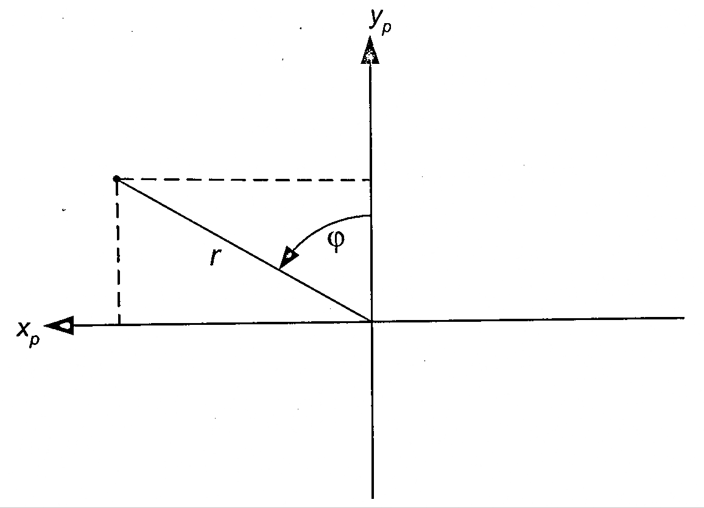
7.1 像差的起源
透镜的平面坐标定义
r = x² + y²
p p
cosϕ = y_{p} r
sinϕ = x_{p} r
H. Gross ed., Handbook of Optical
Systems, Ch29.2, Wiley-VCH (2007)

Slide 13
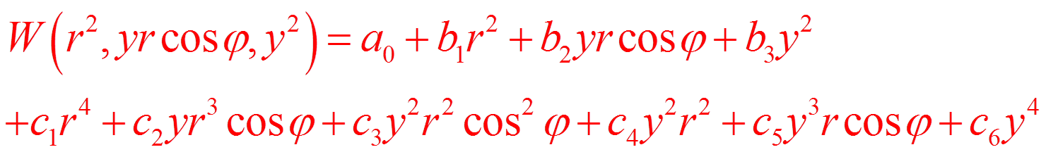
7.1 像差的起源
像差函数的展开
可用这三个互相独立的不变量描述像差函数
– W可表示成(r², yrcos, y²)的函数
用泰勒展开式展开W可得
H. Gross ed., Handbook of Optical
Systems, Ch29.2, Wiley-VCH (2007)

Slide 14
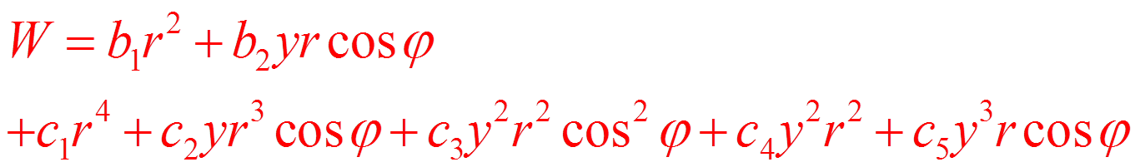
7.1 像差的起源
像差函数的展开
当光线穿过透镜中央时，像差应为零
因此上述方程式中，凡是和r无关的项，都应该是零
离焦 defocus
倾斜
tilt
球差
慧差
像散
场曲
畸变
H. Gross ed., Handbook of Optical
Systems, Ch29.2, Wiley-VCH (2007)

Slide 15
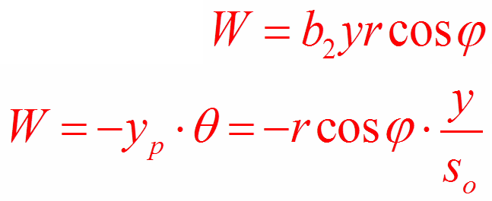
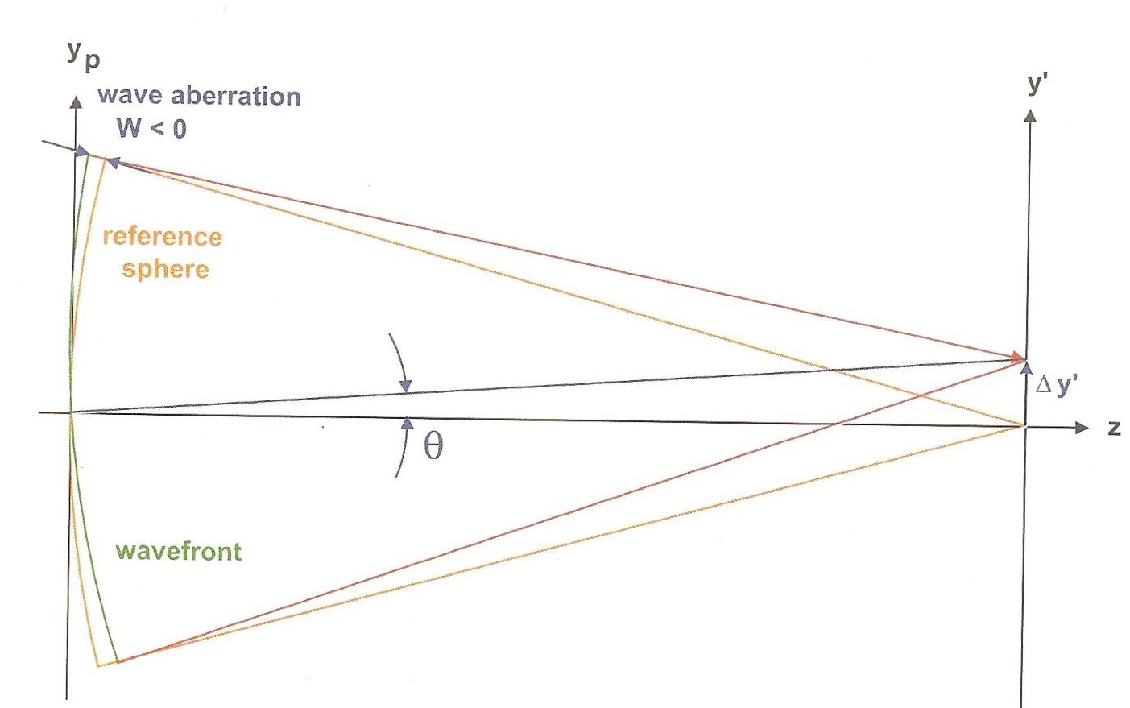
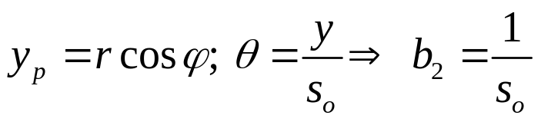
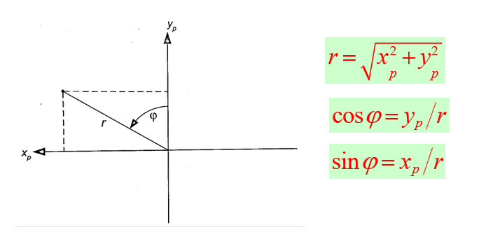




7.1 像差的起源
看看波前倾斜的例子
• 从图上可看出波前误差
• 聚焦点仍然完美，但是平移△y’
$$y$$
H. Gross ed., Handbook of Optical
Systems, Ch29.2, Wiley-VCH (2007)
绿色与橘色波前之差

Slide 16
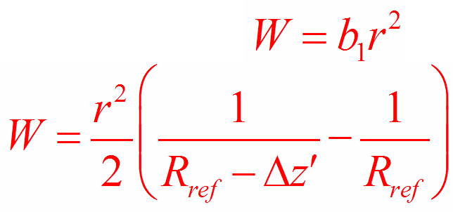
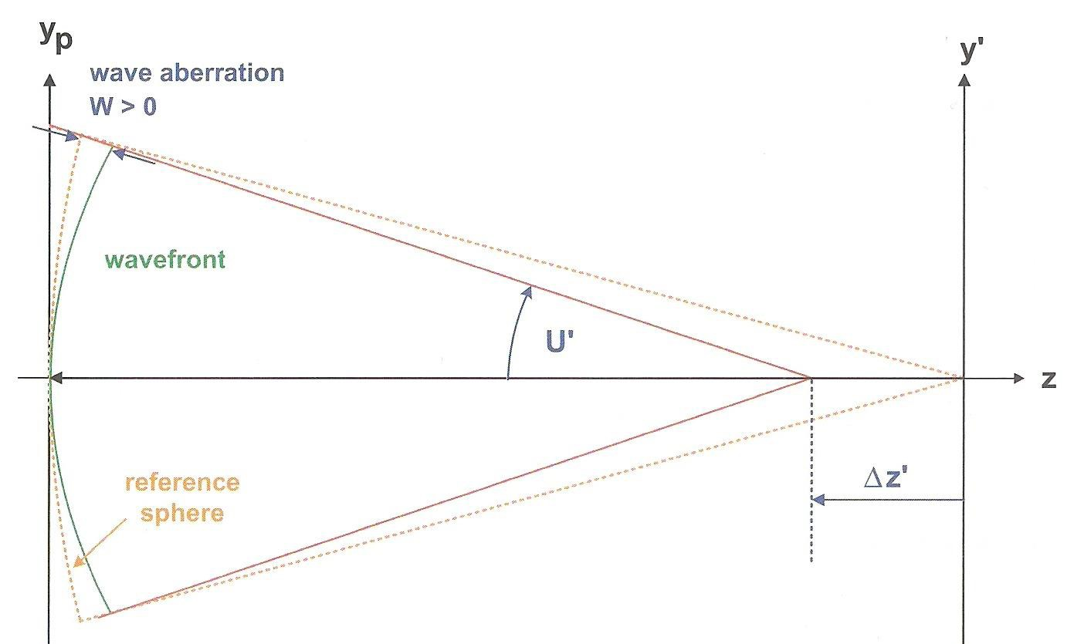
7.1 像差的起源
看看波前散焦的例子
• 由图可见波前误差
• 聚焦点仍然完美，但是平移△z’
^{R}ref
H. Gross ed., Handbook of Optical
Systems, Ch29.2, Wiley-VCH (2007)

Slide 17
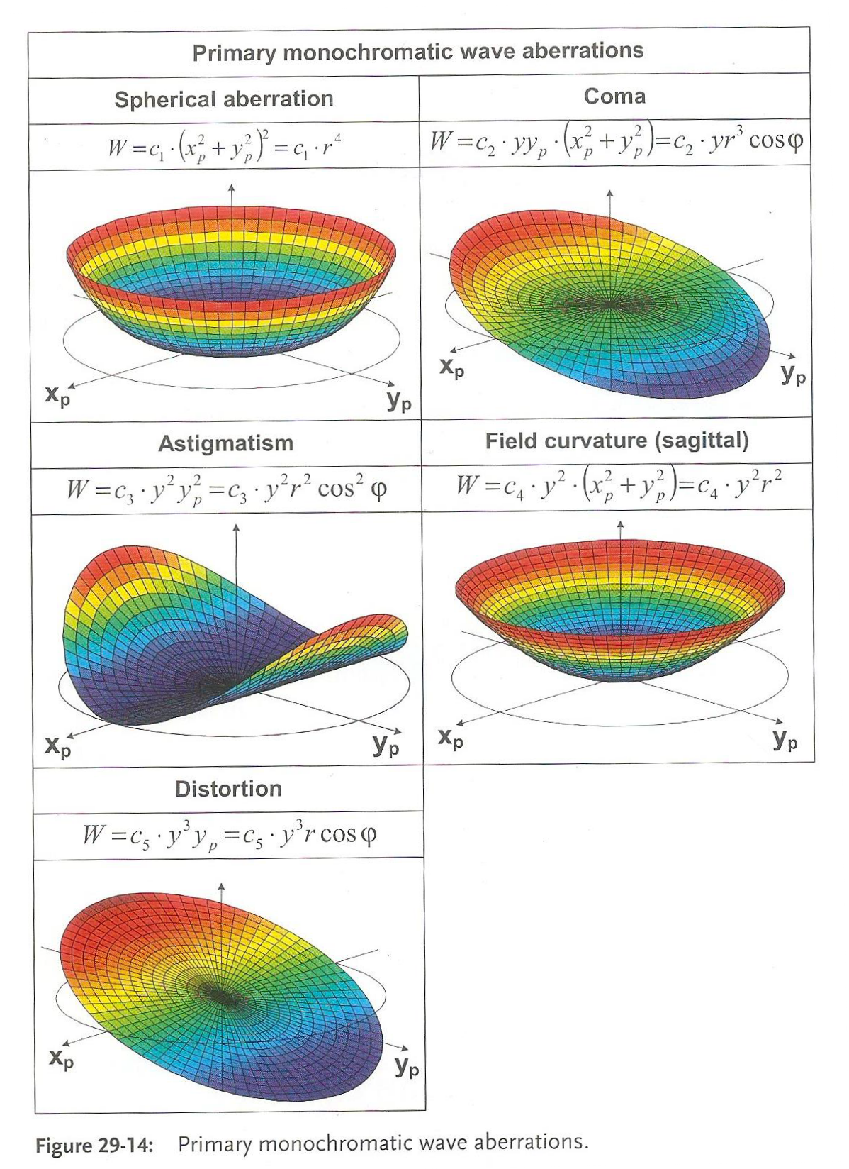
7.1 像差的起源
其他五种像差
球差
慧差
• 统称为几何像差
• 在后面一一描述
像散
场曲
H. Gross ed., Handbook of Optical Systems, Ch29.4, Wiley-VCH (2007)
畸变
H. Gross ed., Handbook of Optical Systems, Ch11.5, Wiley-VCH (2007)

Slide 18
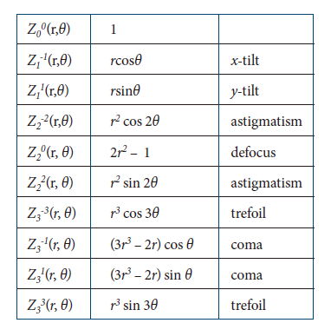
7.1 像差的起源
• 另一种常见的像差表示法Zernike多项式
垂直倾斜
水平倾斜
45°像散
离焦
90°像散
垂直 慧差
水平 慧差
球差
https://en.wikipedia.org/wiki/Zernike_polynomials

Slide 19
7.1 像差的起源
随堂测验
• 请问近轴近似何时成立？
1. 当入射光角度很大，距离光轴很近时
2. 当入射光角度很小，距离光轴很近时
3. 当入射光角度很大，距离光轴很远时
4. 当入射光角度很小，距离光轴很远时
• 当近轴近似不成立时，就需要考虑所造成的几何像差

Slide 20
7.光学像差
教学大纲
•几何像差（单色像差）
–起源于非近轴光线的聚焦
• 球差 (spherical aberration)
• 彗差 (coma)
• 像散 (astigmatism)
• 场曲 (field curvature)
• 畸变 (distortion)
•色像差 Chromatic aberration
–起源于透镜折射率随波长改变，因此不同颜色聚焦在不同位置

Slide 21
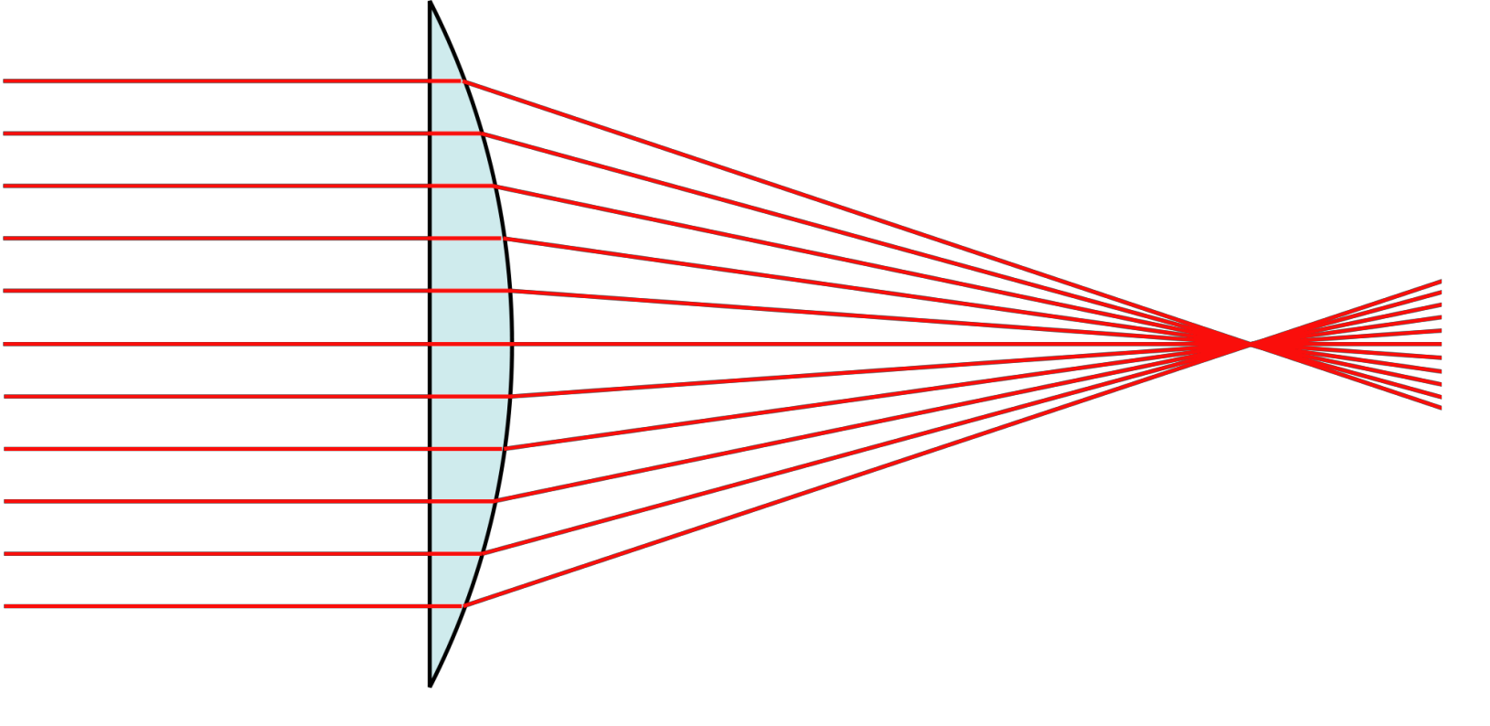
7.2 球差
• 球差
– 若没有球差，所有光束皆会汇聚在一点
– 那有球差的话呢？
wikimedia

Slide 22
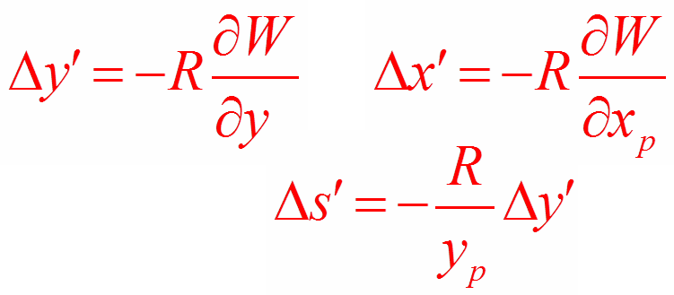



7.2 球差
波前像差W与像差距离△y’ & △ s’
•
x
y_{p}
reference sphere
横向像差距离
Gaussian
p
wavefront W > 0
reference plane
纵向像差距离
paraxial ray
real ray
U'
C
z
y'
R
s' < 0
H. Gross ed., Handbook of Optical Systems,
Ch11.5, Wiley-VCH (2007)

Slide 23
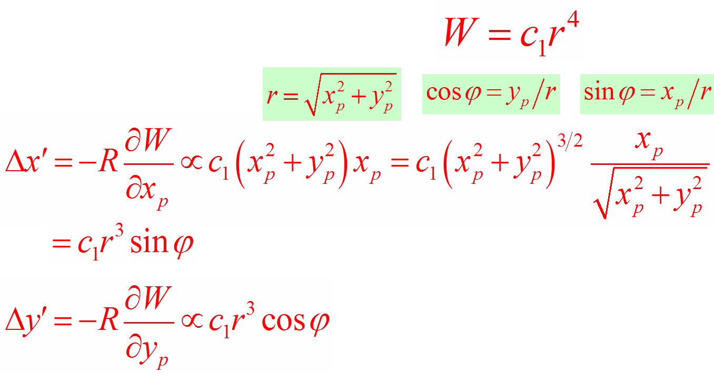
7.2 球差
横向像差距离
r 相关性：离光轴越远，横向像差越大
ϕ 相关性：△x’ 与△ y’ 会构成一个圆形
H. Gross ed., Handbook of Optical Systems, Ch29.2, Wiley-VCH (2007)

Slide 24
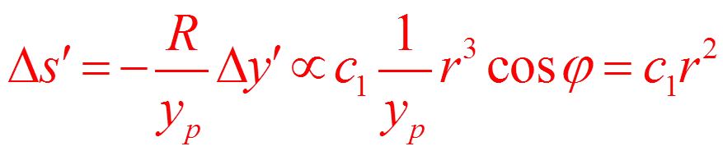
7.2 球差
纵向像差距离：球面像差与成像纵向像差
• 也是离光轴越远，纵向像差越大

Slide 25
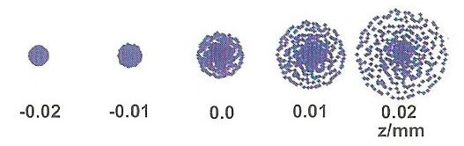
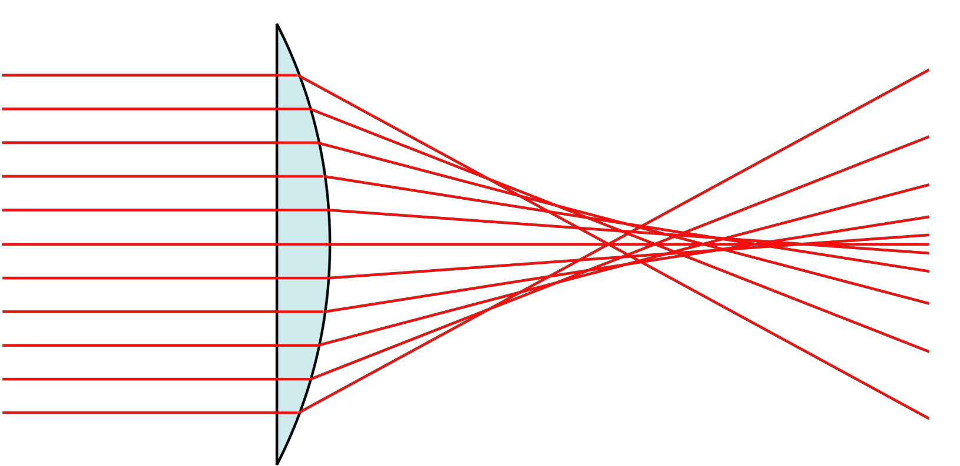


7.2 球差
最小模糊圈
近轴焦点
横向像差
纵向像差
球差存在时最清楚面不在近轴焦点处！

Slide 26
7.2 球差
要如何降低球面像差？
缩小等效孔径
– 会使景深变长，且需要更长的曝光时间
– 衍射极限分辨率变差
使用适当的透镜并摆放正确

Slide 27
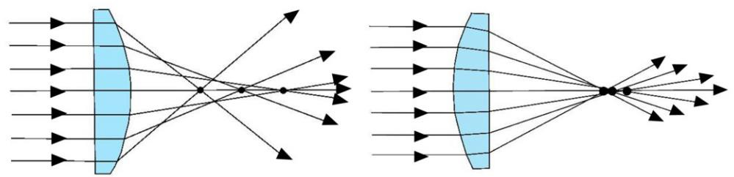
7.2 球差
要如何降低球面像差？
对于一面平凸透镜而言，用一道平行光入射，若要达到最好的聚焦效果，应该用哪一面对着平行光源？
1. 平面
2. 凸面
3. 两者皆可
用凸面对着平行光效果好很多，为什么呢？

Slide 28
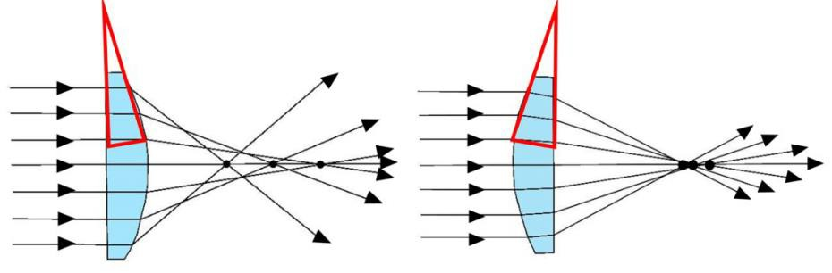
7.2 球差
要如何降低球面像差？
把平凸透镜看成棱镜
球面像差来自于离轴光偏折过大
一个平凸透镜可看成两个三棱镜组成
  若要使光线通过棱镜的偏折最小，棱镜中的光线应该要和底边平行
  所以凸面向着平行光可达到较佳聚焦效果

Slide 29




7.2 球差
要如何降低球面像差？
把平凸透镜看成棱镜
如果对于一个点光源要成像，可用所谓的4f系统。应该要用一个双凸透镜或是两个凸面相对的平凸透镜呢？
2f
2f

Slide 30
7.2 球差
要如何降低球面像差？
把点光源成像也应该用平凸透镜
由光的可逆性，用平凸透镜的平面对着点光源时，可得到较好的平行光。
所以对点光源成像时，两个平凸透镜会比一个双凸透镜来的好很多

Slide 31
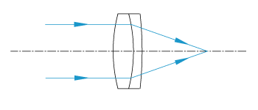
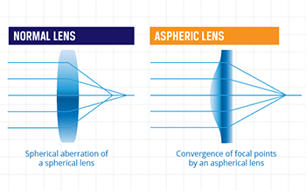
7.2 球差
要如何降低球面像差？
Doublet
• 用两个透镜组合
–凸透镜的球面像差为负
–凹透镜的球面像差为正
• 采用非球面透镜
球面镜
非球面镜
www.tamron.com

Slide 32
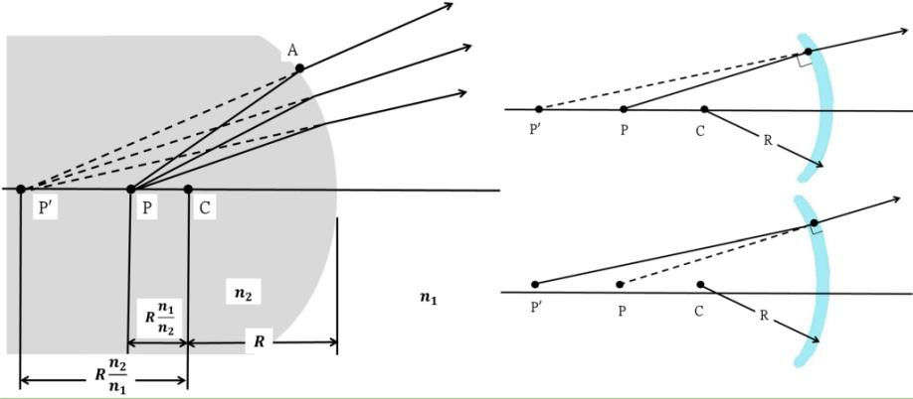
7.2 球差
球面透镜的等光程点 (Aplanatic point)
对于球面或特定透镜来说，会有一组等光程点。
由其中一点出发的光，可以等效完美汇聚到另 一等光程点，因此没有球面像差。
www.tamron.com

Slide 33
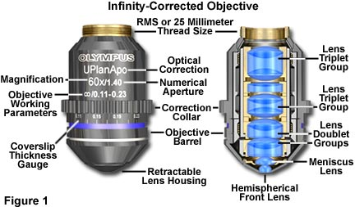
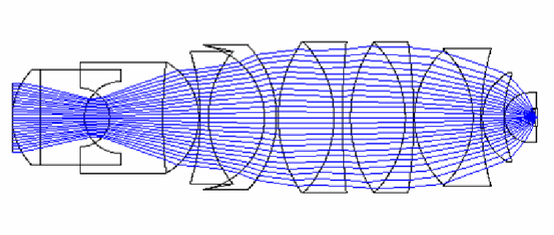
7.2 球差
球面透镜的等光程点 (Aplanatic point)
高倍率显微物镜的设计:需要在很大的入射角范围内消除球差

Slide 34
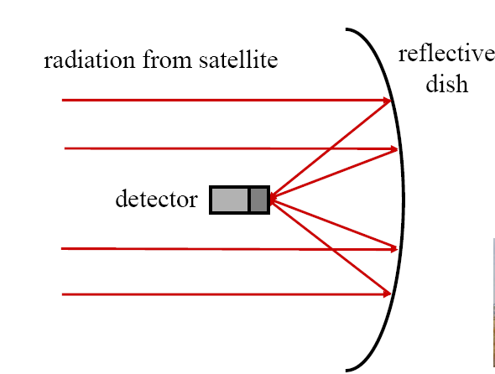
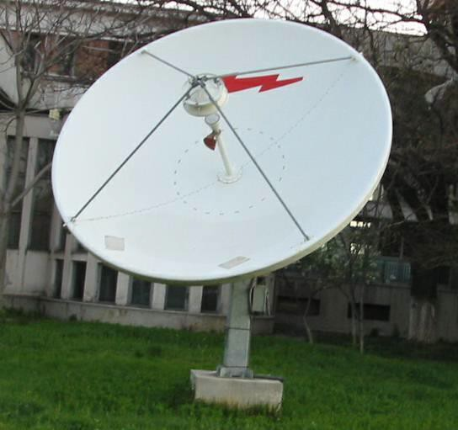
7.2 球差
曲面镜的球差
–常见的卫星收讯碟盘
–请问何者是最佳的几何形状？
From: Bogdangiusca
http://en.wikipedia.org/wiki/File:Satellite_dish_1_C-Band.jpg

Slide 35
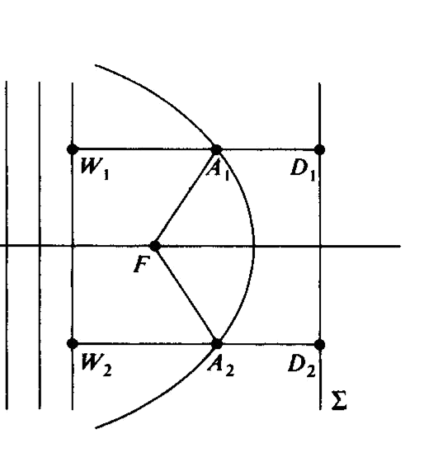

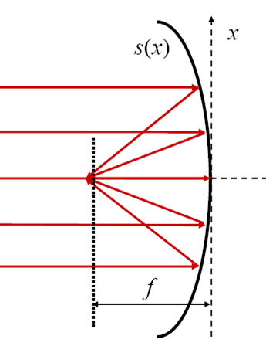
7.2 球差
抛物面镜：最完美的聚焦
directrix
∀A : AD = AF
⇒ ∀A &W :WAF = constant

Slide 36
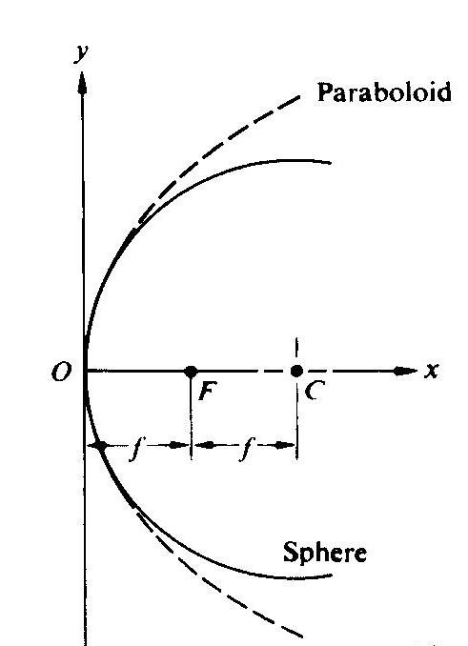
7.2 球差
抛物面镜 v.s. 球面镜
Rays for paraboloid
Rays for spherical

Slide 37
7.2 球差
抛物面镜 v.s. 球面镜：球面镜反而会引起球差
Rays for paraboloid
Rays for spherical

Slide 38
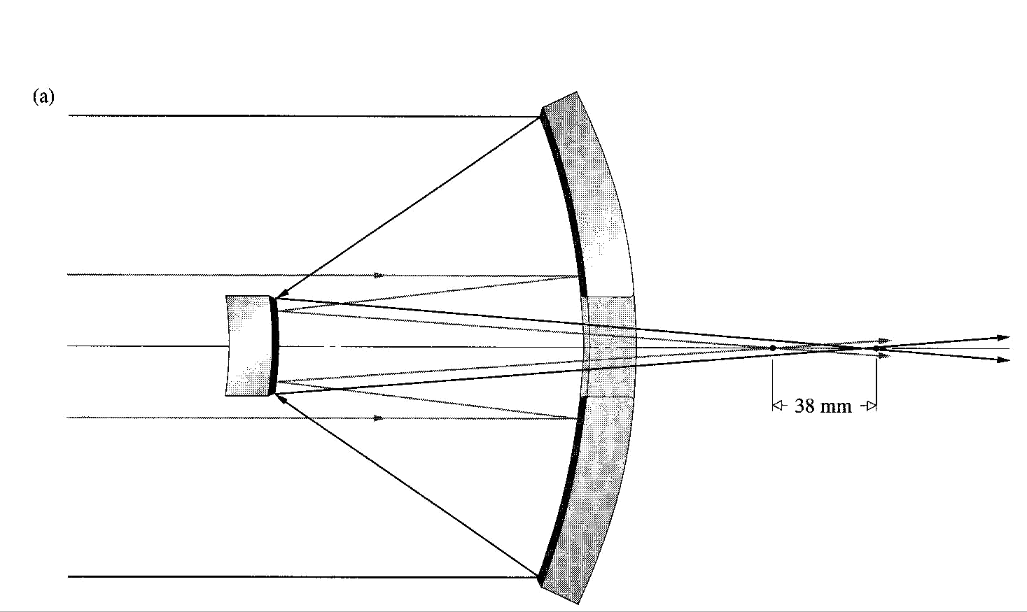
7.2 球差
哈勃太空望远镜
• 曾经遭受球面像差而影像品质不佳
– 镜片外围磨制误差λ/2 ➔ 38 mm 轴向球面像差
https://en.wikipedia.org/wiki/Hubble_Space_Telescope

Slide 39
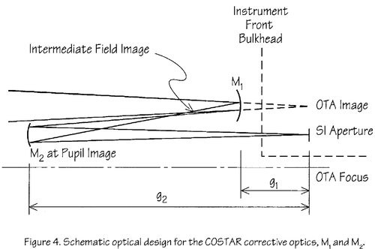
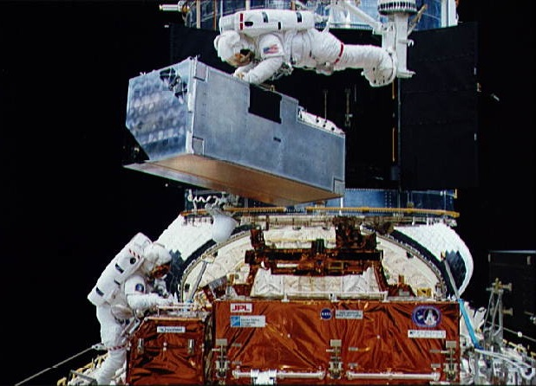
7.2 球差
哈勃太空望远镜：COSTAR计划
• Corrective optics space telescope axial replacement
• 修正球面像差
https://en.wikipedia.org/wiki/Hubble_Space_Telescope

Slide 40
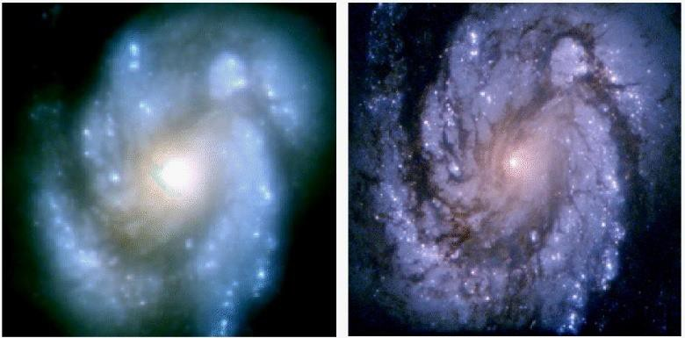
7.2 球差
哈勃太空望远镜：COSTAR计划
• Corrective optics space telescope axial replacement
• 修正球面像差
https://en.wikipedia.org/wiki/Hubble_Space_Telescope

Slide 41
7.光学像差
教学大纲
•几何像差（单色像差）
–起源于非近轴光线的聚焦
• 球差 (spherical aberration)
• 彗差 (coma)
• 像散 (astigmatism)
• 场曲 (field curvature)
• 畸变 (distortion)
•色像差 Chromatic aberration
–起源于透镜折射率随波长改变，因此不同颜色聚焦在不同位置

Slide 42
7.3 彗差与像散
彗星像差 (coma)
散光像差 (astigmatism)
由Seidel多项式推导像差距离
对于成像的影响
如何修正

Slide 43
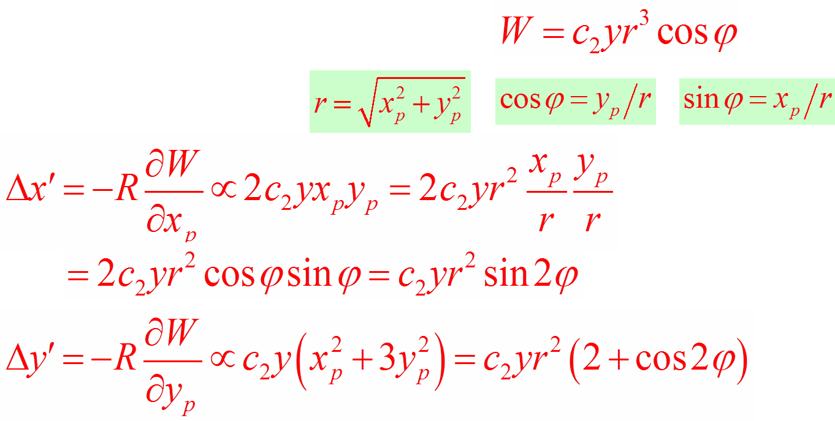
7.3 彗差与像散
彗差：横向像差距离
φ相关性：△x’ 与△ y’ 会构成一个圆形
r越大，像差圆越大，且会沿y轴位移越远
H. Gross ed., Handbook of Optical Systems, Ch29.2, Wiley-VCH (2007)

Slide 44

7.3 彗差与像散
彗差：
波前像差：对称 x 轴，且离轴越远越严重
– 有y相关性代表在y轴上斜向入射造成的像差
像差距离：以光轴为中心散开
绿色区域是在透镜平面离光轴 r/2 的光所造成
黄色区域是在透镜平面离光轴 r 的光所造成
H. Gross ed., Handbook of Optical Systems, Ch29.4, Wiley-VCH (2007)

Slide 45


7.3 彗差与像散
彗差：
可以看作是斜向入射的球差
• Y轴斜向入射下，不同r半径造成的像差效果
and pupil zones as shown
chief ray
• 看到彗星吗？
zone 1
zone 2
coma blur
zone 3
lens / pupil
axis
H. Gross ed., Handbook of Optical Systems, Ch29.4, Wiley-VCH (2007)

Slide 46

7.3 彗差与像散
彗差：
可以看作是斜向入射的球差
• 实际上当然在x轴斜向入射也会有
有趣的互动展示彗星像差
http://micro.magnet.fsu.edu/primer/java/aberratio ns/coma/index.html
www.ryokosha.com/eng/products/nh_3ma.html

Slide 47

7.3 彗差与像散
彗差示范实验：
• 旋转透镜可见彗差
https://www.youtube.com/watch?v=E4n9gqL2bH4

Slide 48

7.3 彗差与像散
如何消除彗差：
和球差类似
1. 缩小孔径（= 提高f#）
• 但是会造成曝光时间增加与分辨率降低
2. 改变透镜形状
• 也是平凸透镜效果比较好
• 彗星像差可以想象成斜向入射的球面像差
H. Gross ed., Handbook of Optical Systems, Ch31, Wiley-VCH (2007)

Slide 49

7.3 彗差与像散
如何消除彗差：
和球面像差不一样
– 因为彗差和斜向入射有关，所以可以平移孔径以选择对称光轴
H. Gross ed., Handbook of Optical Systems, Ch31, Wiley-VCH (2007)

Slide 50

7.3 彗差与像散
像散
横向像差距离
φ 相关性： Δx’ 与Δy’ 形成一条y’轴上的直线
r越大，线段越长
H. Gross ed., Handbook of Optical Systems, Ch29.2, Wiley-VCH (2007)

Slide 51

7.3 彗差与像散
像散
波前像差：对称 xz 平面，离轴越远越严重
y相关性代表也是在y轴上斜向入射造成的像差
像差距离：会在焦点形成一个线段散开
H. Gross ed., Handbook of Optical Systems, Ch29.2, Wiley-VCH (2007)

Slide 52




7.3 彗差与像散
横切面后聚集
像散
子午平面先聚焦
al section are different d in different
image points
^{O'} sag
^{O'}tan
子午平面
y
chief ray
^{O'} circle
tangential differential ray
最清楚面2焦点中间
x
sagittal differential ray
• 斜向入射时的像差
– 会有两个焦点（一横一竖，子午面）
–子午平面(Tangential) : 中心光线 + 光轴
– 横切面 (Sagittal): 中心光线 + 垂直子午面
optical axis
Java visualization of astigmatism
http://micro.magnet.fsu.edu/primer/java/aberrations/astigmatism/index.html

Slide 53



7.3 彗差与像散
像散
al section are different d in different
image points
直观概念
在没有其它像差的情况下，各方向入射光束焦点与透镜的距离应该一样
–斜向入射的光聚焦点离透镜表面的垂直距离较短
距离差
源于光学系统的不对称！

Slide 54

7.3 彗差与像散
散光眼睛看到的影像
wikimedia

Slide 55

7.3 彗差与像散
如何消除像散
• 改变透镜的形状
子午面焦点重合
H. Gross ed., Handbook of Optical Systems, Ch31, Wiley-VCH (2007)

Slide 56
7.3 彗差与像散
彗差 vs.像散
同样都是斜向入射的像差
彗星像差在入射光直径很粗的时候明显
例如阳光
散光像差在入射光直径很细的时候明显
例如激光聚焦

Slide 57
7.3 彗差与像散
随堂测验
请问对于散光像差而言，哪一个面的焦点离透镜的垂直距离比较短？
子午面
横切面
xy平面
xz平面

